Slide 1


课程议题
NAT
Notes:
该页本章PPT每项议题首页，用于表述本议题的主题。每项议题的开始都要使用本页
“课程议题”使用30磅黑体，黑色，加阴影。
一级标题为“本章内容”的一级标题，位于红色部分最中央，使用28磅黑体，白色，加粗，加阴影。
注：
本页适合长度较短的一级标题。

Slide 2
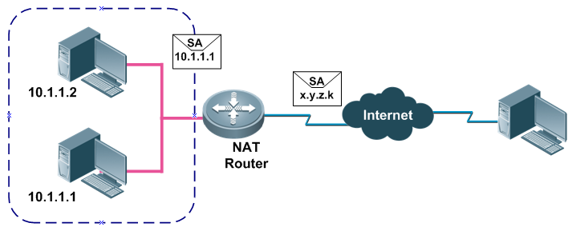
为什么使用NAT？
  使用单个IP地址支持基本的TCP负载分配
  没有足够的全局唯一的IP地址供网络中的主机用来连接到internet
  更换internet服务提供商后，需要对网络进行重新编址
  合并两个使用重叠地址空间的内部网络
Notes:
该页为PPT正文部分
议题：为本页PPT的总结性语句，尽量使用概括性的少数文字表述。
使用30磅黑体，黑色，加阴影。
正文：分为标题和正文两部分。
占位符位于PPT白色部分最中央；
标题分为一级标题和二级标题
一级标题字数不要太多，长度不要超过两行；
一级标题使用21磅黑体，加阴影，暗红色；左对齐，项目编号统一；行距1.5；
二级标题使用18磅华文细黑，加阴影，蓝色；行距1.3；
同级标题表示前后步骤时，项目符号采用编号表示；
正文使用16磅华文细黑，黑色。
单页只有一行文字或图片的注释文字使用18磅华文细黑，加阴影，蓝色；行距1.3；

Slide 3
NAT实施
NAT优点：
  节省公共地址
  可减少编址方案重叠的情况发生
  将私有网络转化成公网时，无需要重新进行编址
NAT缺点：
  NAT会增加延迟
  无法进行端到端的IP跟踪
  NAT使某些在有效负载中使用IP地址的应用无法运行

Slide 4
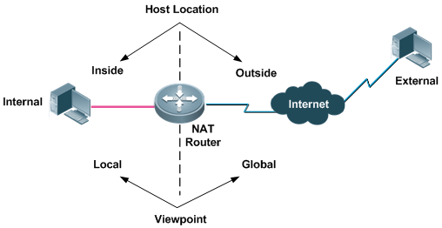
NAT术语
内部/外部：IP主机相对于NAT设备的物理位置。
本地/全局：用户相对于NAT设备的位置或视角。

Slide 5
NAT术语
参数 | 描述
内部本地IP地址 | 分配给内部网络中的主机的IP地址，通常这种地址来自RFC 1918指定的私有地址空间。
内部全局IP地址 | 内部全局IP地址，对外代表一个或多个内部本地IP地址，通常这种地址来自全局惟一的地址空间，通常是ISP提供的。
外部全局IP地址 | 外部网络中的主机的IP地址，通常来自全局可路由的地址空间。
外部本地IP地址 | 在内部网络中看到的外部主机的IP地址，通常来自RFC 1918定义的私有地址空间。
简单转换条目 | 将一个IP地址映射到另一个IP地址（通常被称为网络地址转换）的转换条目。
扩展转换条目 | 将一个IP地址和端口对映射到另一个IP地址和端口（通常被称为端口地址转换）对的转换条目。

Slide 6
NAT术语
静态NAT：按照一一对应的方式将每个内部IP地址转换为一个外部IP地址，这种方式经常用于企业网的内部设备需要能够被外部网络访问到时。
动态NAT：将一个内部IP地址转换为一组外部IP地址（地址池）中的一个IP地址。
超载（Overloading）NAT：动态NAT的一种实现形式，利用不同端口号将多个内部IP地址转换为一个外部IP地址，也称为PAT、NAPT或端口复用NAT。

Slide 7
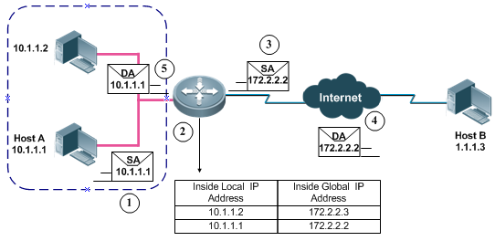
静态NAT
静态NAT：按照一一对应的方式将每个内部IP地址转换为一个外部IP地址，这种方式经常用于企业网的内部设备需要能够被外部网络访问到时。

Slide 8
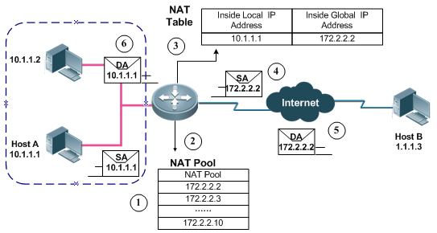
动态NAT
动态NAT：将一个内部IP地址转换为一组外部IP地址（地址池）中的一个IP地址。

Slide 9
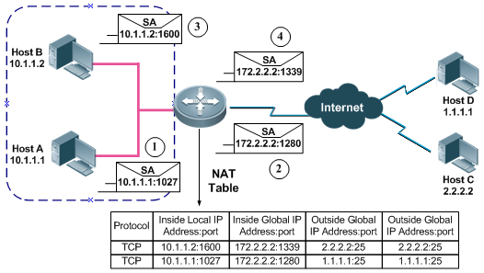
NAPT
NAPT是动态NAT的一种实现形式，NAPT利用不同的端口号将多个内部IP地址转换为一个外部IP地址，NAPT也称为PAT或端口级复用NAT。

Slide 10
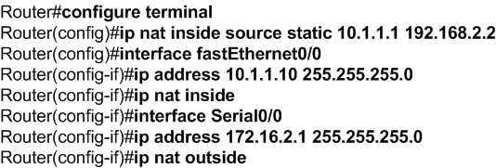
配置静态NAT
第一步：在路由器上配置IP路由选择和IP地址。
第二步：至少指定一个内部接口和一个外部接口，方法是进入接口配置模式下，执行命令ip nat { inside | outside }。
第三步：使用全局命令ip nat inside source static local-ip { interface interface | global-ip } 配置静态转换条目。

Slide 11
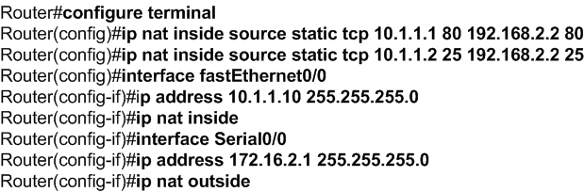
配置静态端口地址转换
第一步：在路由器上配置IP路由选择和IP地址。
第二步：至少指定一个内部接口和一个外部接口，并执行命令ip nat { inside | outside }。
第三步：使用全局命令ip nat inside source static { tcp | udp } local-ip local-port { interface interface | global-ip } global-port指定静态PAT条目。

Slide 12
配置动态NAT
第一步：在路由器上配置IP路由选择和IP地址。
第二步：至少指定一个内部接口和一个外部接口，方法是进入接口配置模式下，并执行命令ip nat { inside | outside }。
第三步：使用命令access-list access-list-number { permit | deny }定义IP访问控制列表，以明确哪些报文将被进行NAT转换。
第四步：使用命令ip nat pool pool-name start-ip end-ip { netmask netmask | prefix-length prefix-length } 定义一个地址池，用于转换地址。
第五步：使用命令ip nat inside source list access-list-number { interface interface | pool pool-name }将符合访问控制列表条件的内部本地地址转换到地址池中的内部全局地址。

Slide 13
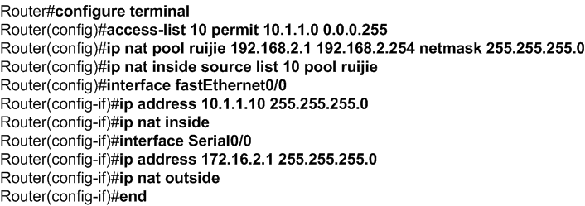
配置动态NAT

Slide 14
配置NAPT
第一步：在路由器上配置IP路由选择和IP地址。
第二步：至少指定一个内部接口和一个外部接口，并执行命令ip nat { inside | outside }。
第三步：使用命令access-list access-list-number { permit | deny }定义IP访问控制列表，以明确哪些报文将被进行NAT转换。
第四步：使用命令ip nat pool pool-name start-ip end-ip { netmask netmask | prefix-length prefix-length } 定义一个地址池，用于转换地址。
第五步：使用命令ip nat inside source list access-list-number { interface interface | pool pool-name } overload将符合访问控制列表条件的内部本地地址转换到地址池中的内部全局地址。

Slide 15
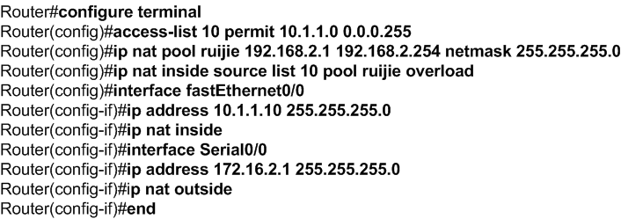
配置NAPT

Slide 16
验证和诊断NAT转换
验证和诊断NAT转换的内容包括：
  使用show命令查看NAT运行的状态
  使用debug命令对NAT的转换操作进行调试
  使用clear命令清楚特定的或所有的NAT转换条目
常用命令
  show ip nat translations [ access-list-number | icmp | tcp | udp ] [ verbose ]
  show ip nat statistics
  debug ip nat [ address | event | rule-match ]
  clear ip nat translation *
  clear ip nat statistics

Slide 17


Q&A
Notes:
提问时间PPT，本页为本章PPT的结束页，本页出现课程进入提问与回答阶段。
“Q&A”大小、形状与位置不得改变

